Slide 1
Модуль управления ЦАП
Докладчики Полухин И. А., Крыгин О. И.

Slide 2
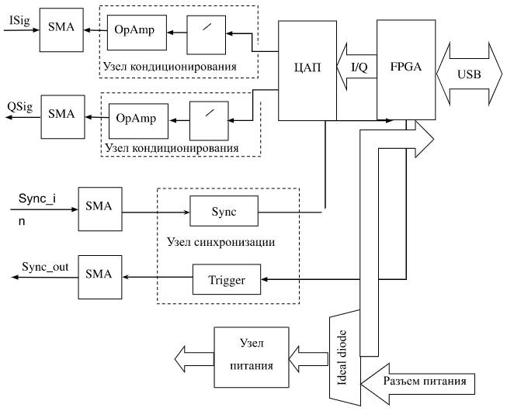

Slide 3
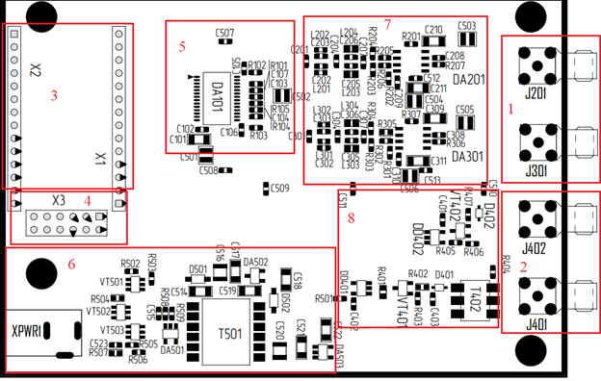

Slide 4
Модуль управления ЦАП служит для формирования данных, необходимых для работы ЦАП (тактовой частоты, сигнала выбора канала (синфазный или квадратурный сигнал), сигнала разрешения записи и цифрового сигнала, который необходимо преобразовать в аналоговый). Полученный цифровой сигнал отправляется с отладочной платы на разработанную, где далее преобразуется в аналоговый сигнал.

Slide 5
Узел цифро-аналогового преобразования предназначен для преобразования цифрового сигнала, поступающего с отладочной платы, в аналоговый.
Центральным элементом данного узла является цифро-аналоговый преобразователь AD9761 фирмы Analog Devices.

Slide 6
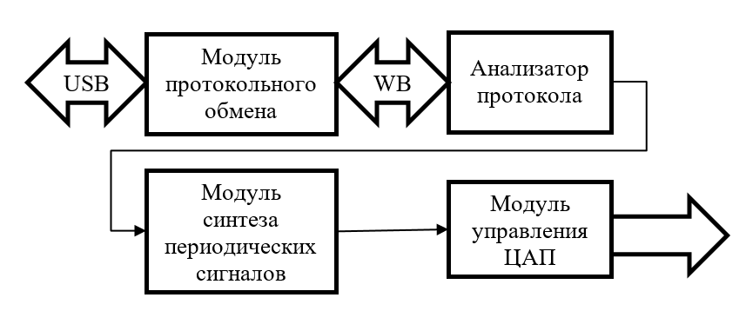

Slide 7
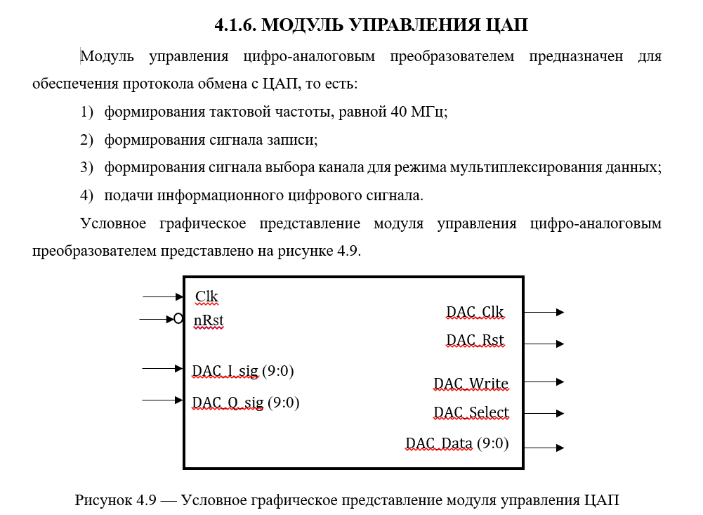
Rst_For_DAC
Power_Down

Slide 8
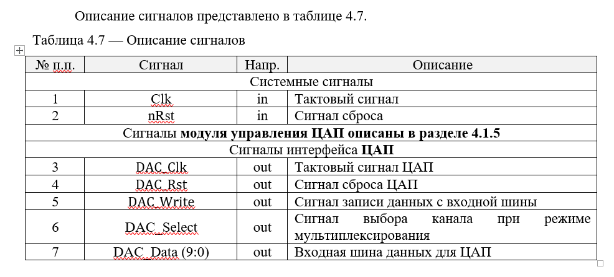

Slide 9
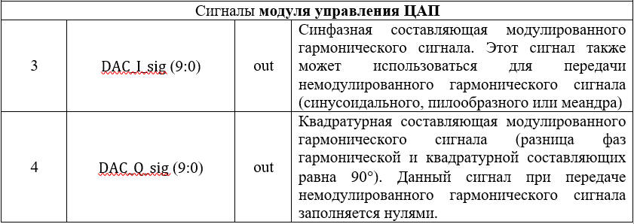

Slide 10
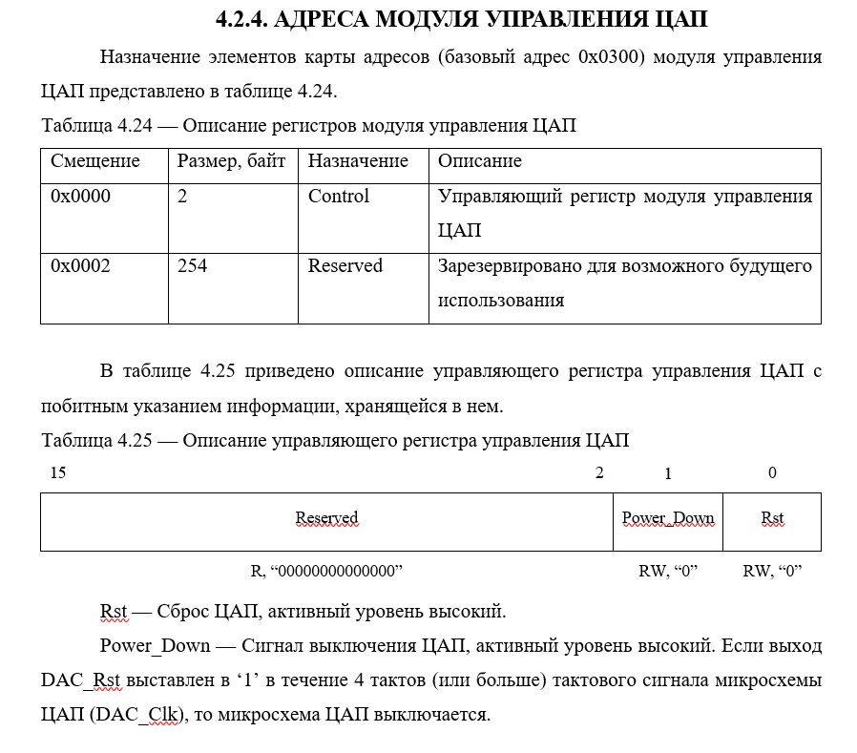

Slide 11
Дополнительные сигналы

Slide 12
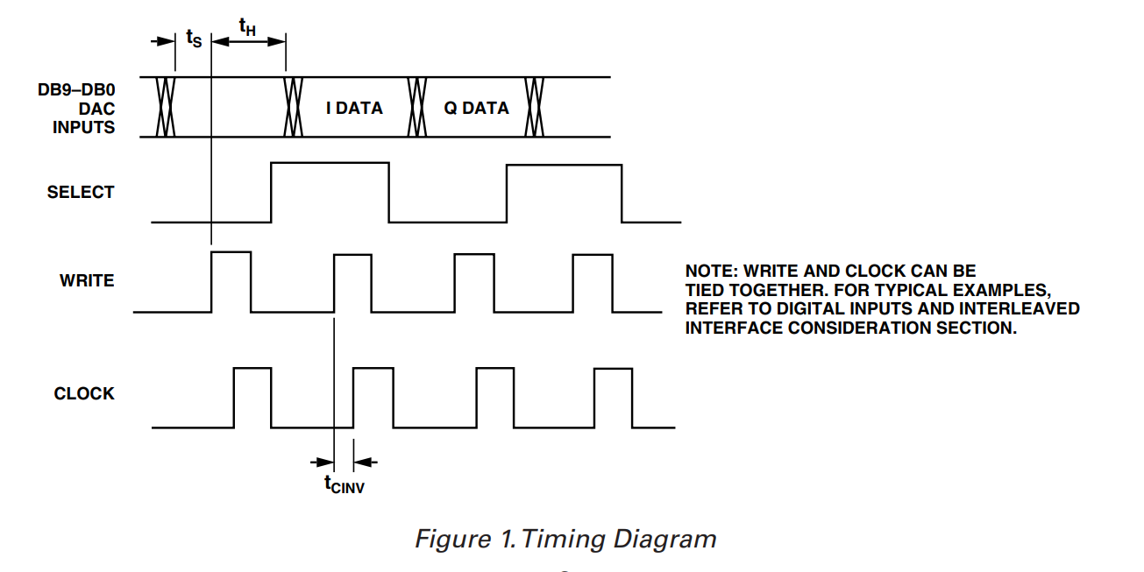

Slide 13
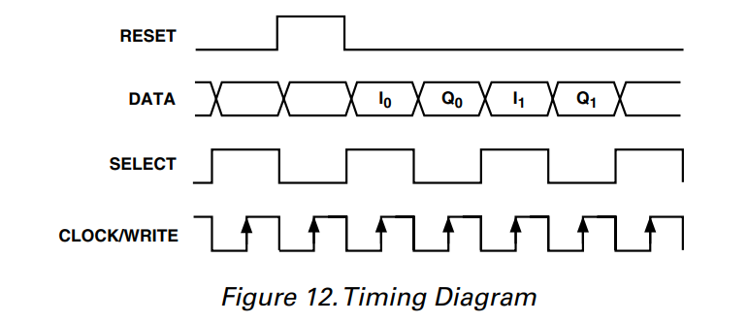

Slide 14
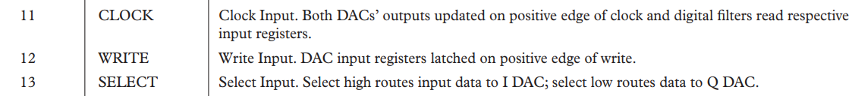

Slide 15
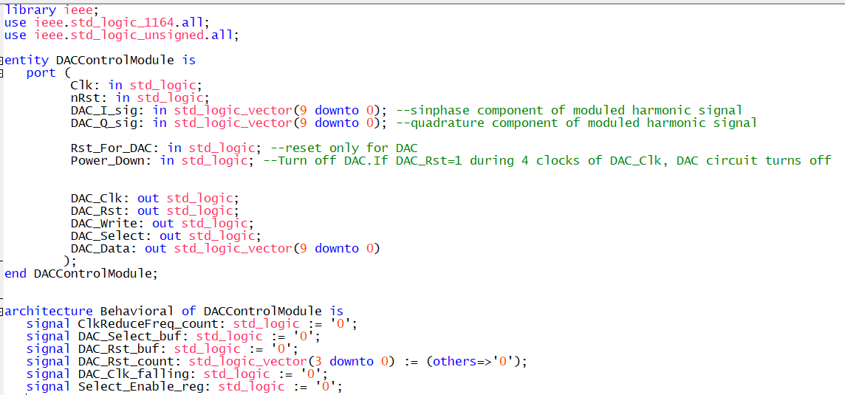

Slide 16
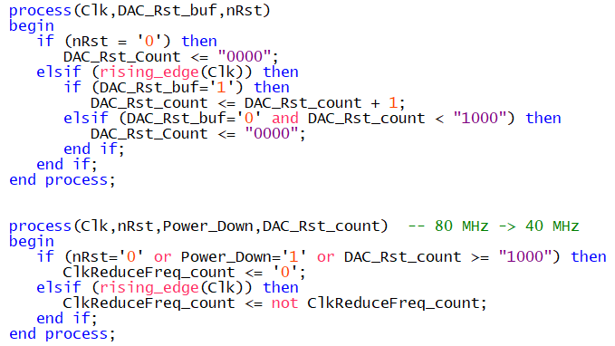

Slide 17
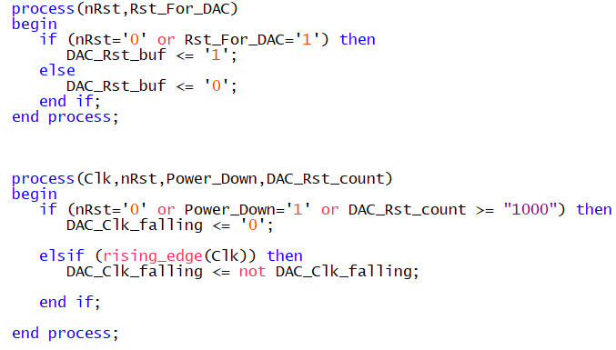

Slide 18
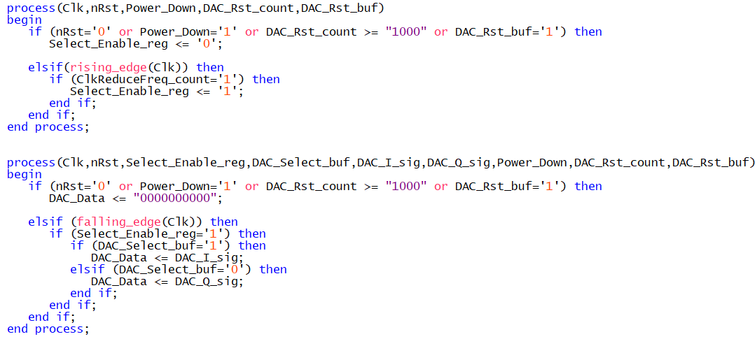

Slide 19
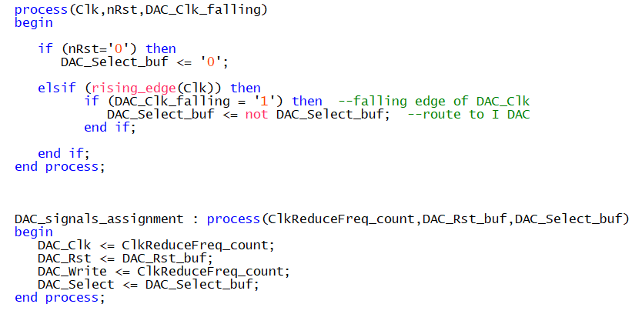

Slide 20
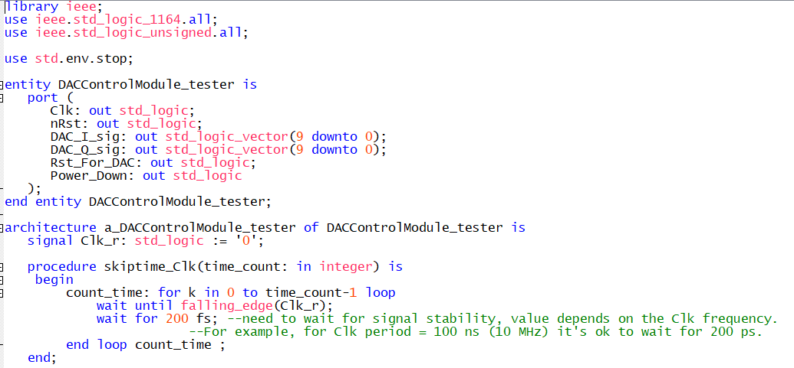

Slide 21
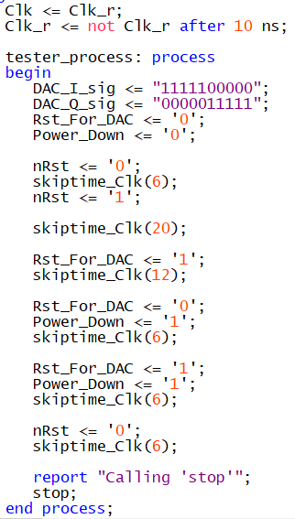

Slide 22
